Slide 1
Nefrite por adenovírus em enxerto renal levando a disfunção: série de casos e revisão de literatura
Lucas Vieira de Lima – R2 Patologia
Hospital Universitário da UFMA

Slide 2
Declaração de Conflito de Interesse
Dr. Lucas Vieira de Lima afirma não ter conflito de interesse a declarar
Exigência da RDC Nº 96/08 da ANVISA

Slide 3
Introdução e objetivos
Esquemas modernos de imunossupressão em receptores de transplante renal (TR) e desfechos clínicos mais favoráveis.
Menor rejeição.
Aumento da sobrevida do enxerto renal (ER).
Infecções como principal complicação pós-TR
Infecções virais podem resultar em disfunção aguda e crônica do ER.
Poliomavírus (PV)
Citomegalovirus (CMV)
Adenovírus (ADV)

Slide 4
Introdução e objetivos
ADV é um causador de nefropatia importante pós-TR, com entendimento limitado em relação aos outros.
Cistite hemorrágica
Nefrite tubulo-intersticial
Inflamação intersticial mononuclear difusa na biópsia renal
Critérios para nefrite por adenovírus não são unificados na literatura.
Evidências histopatológicas (microscopia óptica e/ou eletrônica)
Detecção do material genético do ADV e imuno-histoquímica
Dados clínicos
Reunir informações a cerca das características clínicas e histopatológicas dessa entidade pouco descrita na literatura

Slide 5
Materiais e Métodos
Série de casos de nefropatia viral pós-TR entre janeiro de 2009 e dezembro de 2017, obtidos a partir de laudos de biópsia renal de um centro especializado em nefropatologia: Laboratório de Imunofluorescência e Microscopia Eletrônica (LIME) do HU-UFMA
Dados sociodemográficos, clínicos e laboratoriais obtidos a partir da revisão de prontuário eletrônico.
Taxa de Fitração Glomerular (TFG) foi calculada pela fórmula CKD-EPI em todos os pacientes, exceto em um de 16 anos (fórmula de Schwartz).
Dados de terapia imunossupressora, comorbidades, terapêuticas e sorologias para agentes infecciosos.
Evolução laboratorial por meio dos valores de creatinina sérica após 3 e 6 meses de evolução do quadro.

Slide 6
Resultados e Discussão
Foram realizadas 672 biópsias de ER, 07 delas com diagnóstico de NAdv (1,04%).
População era composta em sua maioria por homens (85,7%) com média de idade de 38,7 anos
Uma pessoa era de etnia não branca (14,3%).
Tempo médio de diagnóstico após o transplante foi de 29,2 meses e a doença de base foi identificada em 3 casos (glomerulopatia membranosa, glomeruloesclerose segmentar e focal e nefropatia diabética).

Slide 7
Resultados e Discussão
Creatinina sérica média foi de 4,8 mg/dL (2,9 – 8,42mg/dL), com aumento médio de 4 vezes o valor da creatinina basal.
Taxa de filtração glomerular (TFG) reduziu em média quatro vezes em relação ao valor da TFG basal.
Sorologias negativas para hepatites B e C.
CMV IgG+, IgM-

Slide 8
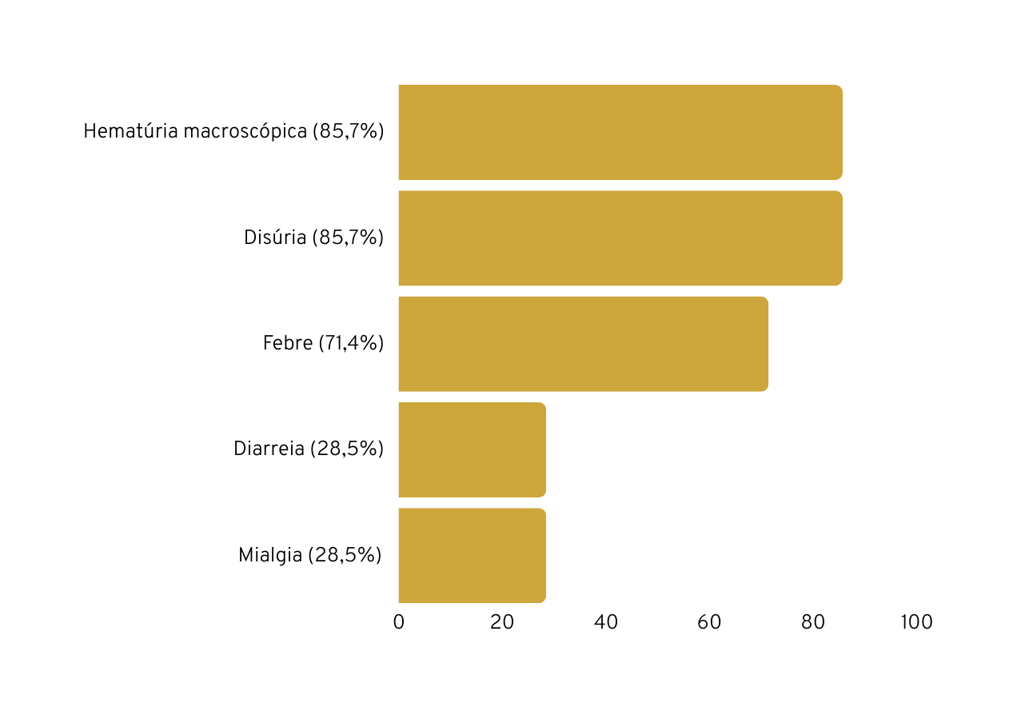
Resultados e Discussão

Slide 9
Resultados e Discussão
Biópsia renal por disfunção aguda do ER
Necrose Tubular Aguda (100%)

Slide 10
Resultados e Discussão
Biópsia renal por disfunção aguda do ER
Nefrite intersticial granulomatosa necrotizante (100%)

Slide 11
Resultados e Discussão
Biópsia renal por disfunção aguda do ER
Nefrite intersticial granulomatosa necrotizante (100%)
Inclusões virais (100%)

Slide 12
Resultados e Discussão
Microscopia eletrônica em material de parafina:
Em células epiteliais tubulares infectadas (arranjo cristalino com contorno hexagonal, com diâmetro na faixa de 70 a 110 nm).

Slide 13
Resultados e Discussão
Diagnóstico de NAdv:
Cinco deles tiveram amostra submetida à Microscopia Eletrônica de amostras de parafina
Dois deles RT-PCR urinário positivo para Adenovírus.
Todos os casos apresentaram imuno-histoquímica positiva para adenovírus (método de difícil padronização devido a grande variedade de sorotipos virais).
Todos apresentaram imuno-histoquímica negativa para poliomavírus e citomegalovírus.
Condutas:
Imunoglobulina humana, antivirais e modificação da imunossupressão, com desfecho favorável (85,7%).
Um paciente (14,2%) não recebeu intervenção terapêutica e necessitou de enxertectomia.

Slide 14
Resultados e Discussão
Revisão de literatura:
44 trabalhos relatando casos de NAdv pós-TR
Idade média de 47,8 anos
26 casos com sintomas isolados no trato urinário
07 casos com manifestações respiratórias.
12,1% não receberam terapia específica.
02 casos assintomáticos
01 caso com manifestações sistêmicas (TGI, trato urinário, respiratório, fígado e coração).
Hematúria (94,7%), febre (88,9%), disúria (80%) e injúria renal aguda (97,7%).
Evolução favorável em 81,7% dos casos, mesmo sem terapia específica.

Slide 15
Conclusão
Condição rara, mas potencial causadora de morbidade e mortalidade nos receptores de transplante renal.
Diagnóstico desafiador, e a biópsia renal assume função-chave na suspeição e confirmação diagnóstica.
Tríade NTA severa, NTI granulomatosa necrotizante e inclusões virais, presentes em todos os casos da série, é achado histomorfológico com alta especificidade para o diagnóstico de NAdv.
Tratamento da NAdv ainda não é consenso na literatura, e os principais elementos do arsenal terapêutico são antivirais, imunoglobulina humana e redução da imunossupressão.
São necessários mais estudos para estabelecer tratamento e seguimento dos casos de Nadv.

Slide 16
Referências
Hatlen T, Mroch H, Tuttle K, et al. Disseminated Adenovirus Nephritis After Kidney Transplantation. Kidney Int Rep 2017; 3: 19–23.
2. Masutani K. Viral infections directly involved in kidney allograft function. Nephrol Carlton Vic 2018; 23 Suppl 2: 31–37.
3. Agrawal V, Gupta RK, Jain M, et al. Polyomavirus nephropathy and Cytomegalovirus nephritis in renal allograft recipients. Indian J Pathol Microbiol 2010; 53: 672–675.
4. Jagannathan G, Weins A, Daniel E, et al. The pathologic spectrum of adenovirus nephritis in the kidney allograft. Kidney Int 2023; 103: 378–390.
5. Al-Heeti OM, Cathro HP, Ison MG. Adenovirus Infection and Transplantation. Transplantation 2022; 106: 920.
6. Watcharananan SP, Avery R, Ingsathit A, et al. Adenovirus disease after kidney transplantation: course of infection and outcome in relation to blood viral load and immune recovery. Am J Transplant Off J Am Soc Transplant Am Soc Transpl Surg 2011; 11: 1308–1314.
7. MacNeil KM, Dodge MJ, Evans AM, et al. Adenoviruses in medicine: innocuous pathogen, predator, or partner. Trends Mol Med 2023; 29: 4–19.
8. Parasuraman R, Zhang PL, Samarapungavan D, et al. Severe necrotizing adenovirus tubulointerstitial nephritis in a kidney transplant recipient. Case Rep Transplant 2013; 2013: 969186.
9. Storsley L, Gibson IW. Adenovirus Interstitial Nephritis and Rejection in an Allograft. J Am Soc Nephrol JASN 2011; 22: 1423–1427.
10. Barros Silva GE, Muglia VF, Filho NS, et al. Adenovirus pyelonephritis in the late posttransplant period. Kidney Int 2017; 92: 520.
11. L Moreira C, Rocha J, Silva M, et al. Adenovirus infection-A rare cause of interstitial nephritis in kidney transplant. Nefrologia 2019; 39: 106–107.
12. Seralathan G, Kurien AA. Adenovirus Interstitial Nephritis: An Unusual Cause for Early Graft Dysfunction. Indian J Nephrol 2018; 28: 385–388.
13. Lilley CM, Borys E, Picken MM. Adenovirus-Associated Acute Interstitial Nephritis With Graft Survival and Novel Follow-Up Biopsy Findings Including Karyomegaly: A Case Series. Cureus. Epub ahead of print 2 May 2023. DOI: 10.7759/cureus.38452.
14. Lusco MA, Fogo AB, Najafian B, et al. AJKD Atlas of Renal Pathology: Adenovirus Infection. Am J Kidney Dis 2018; 71: e1–e2.
15. Watanabe M, Kaneko S, Usui J, et al. Literature review of allograft adenovirus nephritis and a case presenting as mass lesions in a transplanted kidney without symptoms of urinary tract infection or acute kidney injury. Transpl Infect Dis 2021; 23: e13468.
16. Myerowitz RL, Stalder H, Oxman MN, et al. Fatal disseminated adenovirus infection in a renal transplant recipient. Am J Med 1975; 59: 591–598.
17. Ardehali H, Volmar K, Roberts C, et al. FATAL DISSEMINATED ADENOVIRAL INFECTION IN A RENAL TRANSPLANT PATIENT: Transplantation 2001; 71: 998–999.
18. Emovon OE. Refractory adenovirus infection after simultaneous kidney-pancreas transplantation: successful treatment with intravenous ribavirin and pooled human intravenous immunoglobulin. Nephrol Dial Transplant 2003; 18: 2436–2438.
19. Saquib R, Melton LB, Chandrakantan A, et al. Disseminated adenovirus infection in renal transplant recipients: the role of cidofovir and intravenous immunoglobulin. Transpl Infect Dis 2010; 12: 77–83.

Slide 17
Referências
20. Barraclough K, Oliver K, Playford EG, et al. Life-threatening adenovirus infection in a kidney transplant recipient. NDT Plus 2009; 2: 250–253.
21. Gaspert A, Lüthi B, Mueller NJ, et al. Subacute allograft failure with dysuria and hematuria in a kidney transplant recipient. Am J Kidney Dis Off J Natl Kidney Found 2009; 54: 154–158.
22. Kozlowski T, Nickeleit V, Andreoni K. Donor‐transmitted adenovirus infection causing kidney allograft nephritis and graft loss. Transpl Infect Dis 2011; 13: 168–173.
23. Varma MC, Kushner YB, Ko DS, et al. Early onset adenovirus infection after simultaneous kidney-pancreas transplant. Am J Transplant Off J Am Soc Transplant Am Soc Transpl Surg 2011; 11: 623–627.
24. Sujeet K, Vasudev B, Desai P, et al. Acute kidney injury requiring dialysis secondary toadenovirus nephritis in renal transplant recipient. Transpl Infect Dis Off J Transplant Soc 2011; 13: 174–177.
25. Dawood US, Nelson A, Wu D, et al. Disseminated adenovirus infection in kidney transplant recipient. Nephrol Carlton Vic 2014; 19 Suppl 1: 10–13.
26. Lachiewicz AM, Cianciolo R, Miller MB, et al. Adenovirus causing fever, upper respiratory infection, and allograft nephritis complicated by persistent asymptomatic viremia. Transpl Infect Dis Off J Transplant Soc 2014; 16: 648–652.
27. Rady K, Walters G, Brown M, et al. Allograft adenovirus nephritis. Clin Kidney J 2014; 7: 289–292.
28. Park UJ, Hyun SK, Kim HT, et al. Successful Treatment of Disseminated Adenovirus Infection With Ribavirin and Intravenous Immunoglobulin in an Adult Renal Transplant Recipient: A Case Report. Transplant Proc 2015; 47: 791–793.
29. Veer M, Abdulmassih R, Como J, et al. Adenoviral nephritis in a renal transplant recipient: Case report and literature review. Transpl Infect Dis 2017; 19: e12716.
30. Pettengill MA, Babu TM, Prasad P, et al. Probable Donor-Derived Human Adenovirus Type 34 Infection in 2 Kidney Transplant Recipients From the Same Donor. Open Forum Infect Dis 2018; 6: ofy354.
31. Al Qa’Qa’ S, Singhal P, Sainaresh Vellanki V, et al. SUN-326 ADENOVIRUS INDUCED GRANULOMATOUS TUBULOINTERSTITIAL NEPHRITIS IN A RENAL ALLOGRAFT PATIENT. Kidney Int Rep 2020; 5: S335.
32. Thorne P, Arroyo JP, Concepcion BP. Fever and Gross Hematuria in a Kidney Transplant Recipient. Kidney360 2020; 1: 712–713.
33. Sanathkumar H, Kurien A, Raj Y, et al. Adenovirus-associated thrombotic microangiopathy and necrotizing interstitial nephritis in a renal transplant recipient: A case report and review. Indian J Nephrol 2021; 31: 314.
34. Ahmed M, Karim MR, Choung HYG. A rare case of adenovirus interstitial nephritis and amr within two weeks of kidney transplant. J Am Soc Nephrol 2021; 646–647.
35. Fujita Y, Fujishima R, Ueki K, et al. Allograft adenovirus nephritis accompanied by Crohn’s disease in a kidney transplant recipient: a novel case report. CEN Case Rep 2022; 12: 215–220.
36. Lum EL, Zuckerman J, Gaynor P, et al. Adenovirus in a Kidney Transplant Recipient. Kidney Med 2023; 5: 100605.

Slide 18
obrigado

